Slide 1


Гемба
Подготовили:Букачакова Байару
Курбанов Тимур

Slide 2


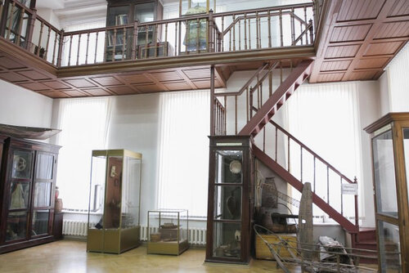
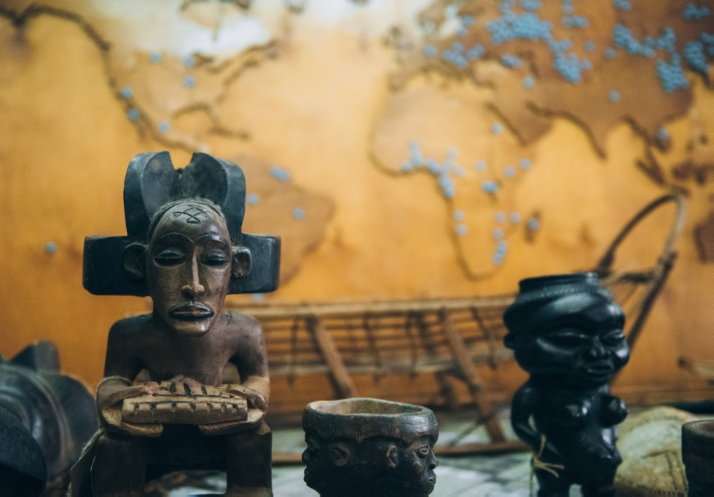

Этнографический музей
Этнографический музей является одним из старейших музеев гуманитарного профиля на территории России. Основы музея были заложены в 1815 г. в связи с организацией Кабинета редкостей Казанского Императорского университета.

Slide 3


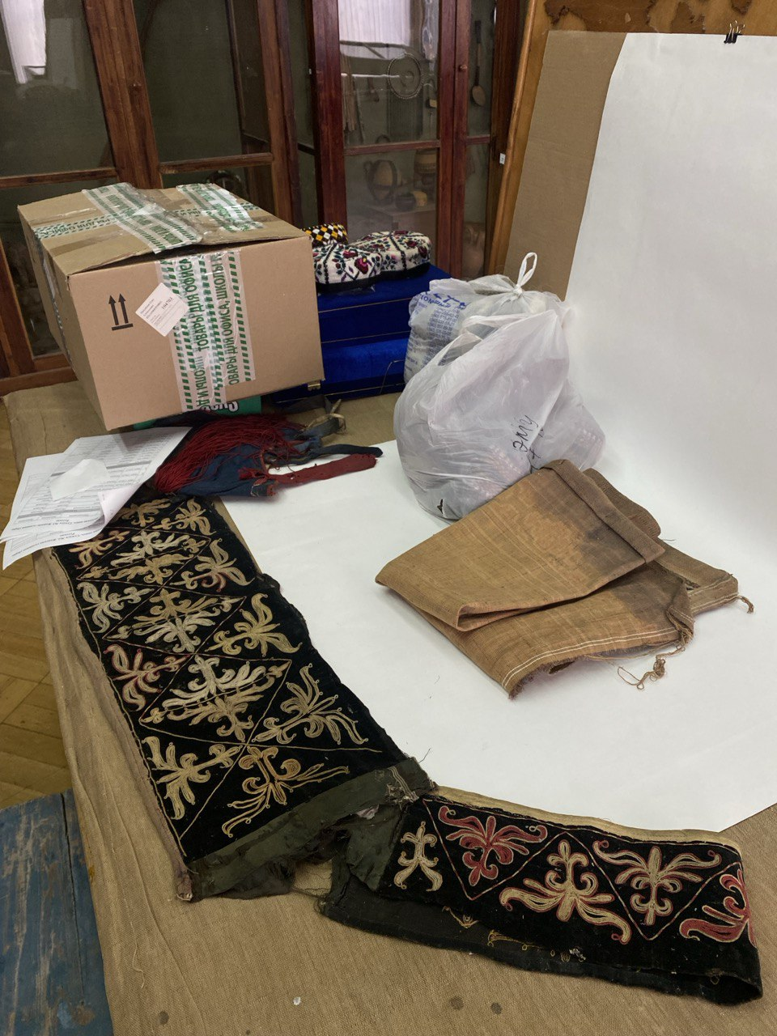



Процессы фондовой регистрации и описании музейных предметов в КАМИС.
Сейчас основная задача заключается в том, чтобы перевести все музейные экспонаты в электронную базу КАМИС.
как можно быстрее учесть в каком состоянии предметы;
учесть все размер предмета;
проверить документацию каждого предмета;
описать предмет, что это , с какого века, для чего его использовали;
все предметы нужно отфотографировать, под хорошим светом и ракурсом
801-1000
14-16
322
5
Notes:
След. слайд

Slide 4



801-1000
14-16
Гемба
322
5
Замеры процессов
13:02 — загрузка файлов (6 экспонатов) в базу данных, параллельно фиксируются записи на бумаге.
Первый экспонат занесён за 1:05 минуту
Второй — за 56 секунд.
Третий экспонат —процесс ушло 4:43 минуты, миска: внесены размеры, описание техники изготовления, сделаны фото с разных ракурсов, описана степень сохранности, хранитель, принадлежность к фонду и примечания.
13:20 — пятый экспонат: документ. Потребовалась фотошоп-обработка — переворот изображения и ретушь (2:27). 13:25 — шестой экспонат: цветы Работа с белым фоном в фотошопе (9:04). Внесение фото в базу (1:45).

Slide 5

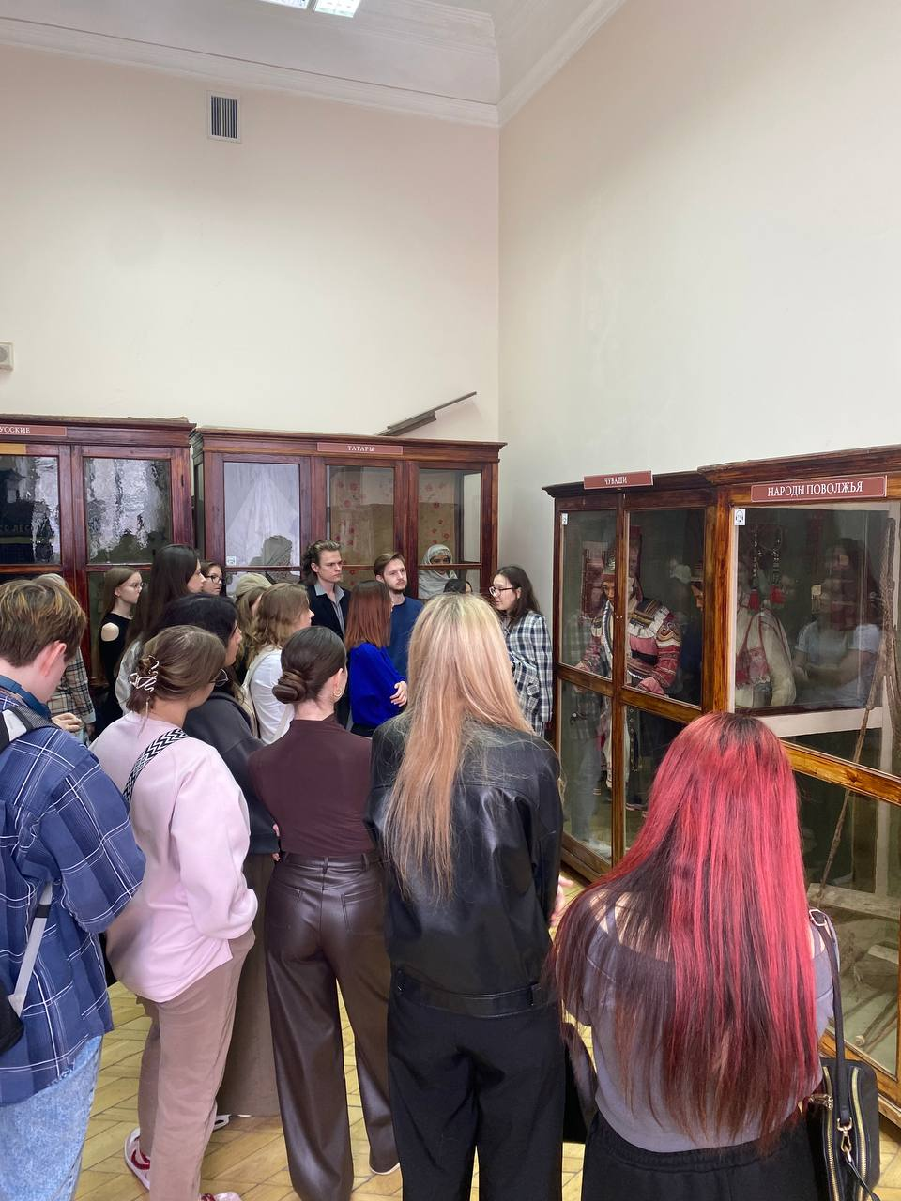
Процессы: Экскурсии
Обычно экскурсии длятся по продолжительности полтора часа. Для детей время уменьшают до часу.
Обычно за 10 минут до экскурсии встречают гостей в холе.
В 9:18 начало экскурсии, опоздали на 18 минут, т.к. студенты опоздали
10:40 закончили экскурсию
В конце каждой экскурсии проводят интерактив, задают вопросы, а так же получают обратную связь.
Обычно некоторых студентов, школьников студентов отправляют на экскурсии, поэтому не все слушают хранителя, им не интересно, они шумят, отвлекают хранителя
801-1000
14-16
322
5

Slide 6

801-1000
14-16
Гемба
322
5
Процессы, которые следует улучшить
Процесс внесения данных об экспонатах в базу КАМИС
Каждый экспонат вносится вручную: размеры, описание, фото, степень сохранности, происхождение.
Много времени уходит на подготовку данных (фото, тексты).
Фотографирование, настройка света, обработка в Photoshop занимают много времени.
2. Процесс взаимодействия с посетителями (экскурсии)
Экскурсии отвлекают сотрудников от основной работы.
3. Процесс атрибуции новых/неизвестных предметов
Иногда поступают предметы без документации.
Атрибуция одного экспоната может занимать несколько дней.

Slide 7


Паспорт проекта по улучшению процесса
Цель | Улучшение процесса «фондовая регистрация и описание музейных экспонатов в Камис», проведение экскурсий и повышения эффективности работы сотрудника
Описание проекта | Мы будем внедрять инструменты методологии Lean, 5 почему, поиск потерь, 5S, Sipoc для достижения цели проекта
Обоснование проекта | На данный момент в Этнографическом музее наблюдается неэффективное использование времени. Главный хранитель, имеющий профильное образование 80% своего времени занимается с внесением экспонатов в электронную базу Камис. Для этого они должны учесть состояние каждого экспоната, очистить их, замерить, отфотать, проверить документацию и описать экспонат- все это занимает очень много времени и сил 15% времени занимают экскурсии, которые отвлекают от основной работы.
801-1000
14-16
322
5

Slide 8

Этапы проекта
1 | Изучение должностных инструкций сотрудника, выявление проблемы, разработка паспорта проекта, описание процессов, работа в business studio, изучение методологии BPMN, SIPOC, DMAIC, SMART.
2 | Выход на Гембу (Осуществление 2 выезда по 3 часа для наблюдения за реальными процессами Этнографического музея, проведение измерений операций, выявление потери времени, проблем во время работы. Использование диаграммы спагетти, ишикавы.
3 | Проведение анализа выявленных процессов, определение видов потерь, построение карты потока создания ценности.
4 | Разработка и внедрений мероприятий по оптимизации процессов,
801-1000
14-16
322
5

Slide 9

Конкретизация по проекту
Подразделения | Этнографический музей
Результаты | Ученический результат, Business studio, BPMN, бережливое производство. Результат сокращение времени
Сроки | 24.03.2025-5.04.2025
Риски | Требование законодательства Мнение сотрудников Ограничения возможности автоматизацции
Заказчики | Проректор по административной работе Прохоров С.Ю
Куратор | Лукишина Л.В., Якупов А.Г, Садриев А.Р
Руководитель | Букачакова Б, Курбанов Т
Участники | Букачакова Байару
Администратор | Курбанов Тимур
801-1000
14-16
322
5

Slide 10
DMAIC-анализ
Define (определить) | Внесение данных об экспонатах в электронную базу КАМИС занимает слишком много времени, что снижает общую продуктивность сотрудников и задерживает выполнение плана по цифровизации фонда. Цель проекта: Сократить время обработки одного экспоната минимум на 30% без потери качества данных.
Measure (измерить) | Фактическое время обработки одного экспоната (по наблюдени
Analyze (анализировать) | Создание шаблонов карточек и описаний для экспонатов с типовой информацией. Разделение ролей: один человек фотографирует и измеряет, второй заносит в базу. Выделение «чистого времени» без экскурсионной нагрузки — фокус на базу. Оптимизация рабочего места: ускорение обработки фотографий (настройка света, белый фон, пресеты Photoshop). Использование базовых скриптов или форм для автоматизации рутинных задач.
Improve (улучшить) | - Рассмотреть возможность найма дополнительного специалиста, чтобы разгрузить имеющихся сотрудников. - Оптимизировать процесс атрибуции, распределяя задачи между сотрудниками более эффективно. - Внедрить систему для упрощенного поиска информации о предметах (например, более структурированная база данных). - Улучшить интернет-соединение для ускорения работы.
Control (контролировать) | Внедрение трекинга времени на один экспонат (до/после). Еженедельный отчёт о количестве внесённых предметов. Обратная связь от сотрудников: удобно ли стало работать. Поддержка стандартизированных инструкций по каждому этапу.
801-1000
14-16
322
5

Slide 11
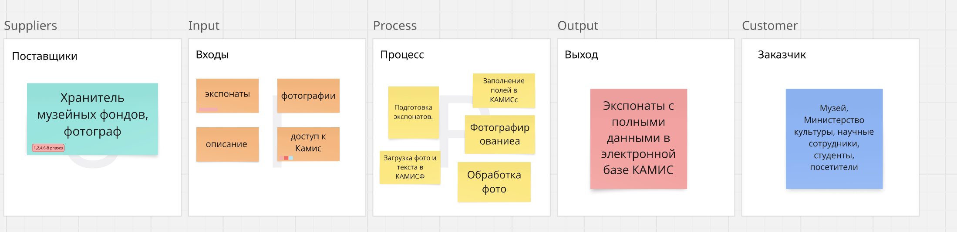
SIPOC — модель процесса
Другие музеи и дирекция музея , гос учреждения , исследователи и ученные
801-1000
14-16
322
5

Slide 12
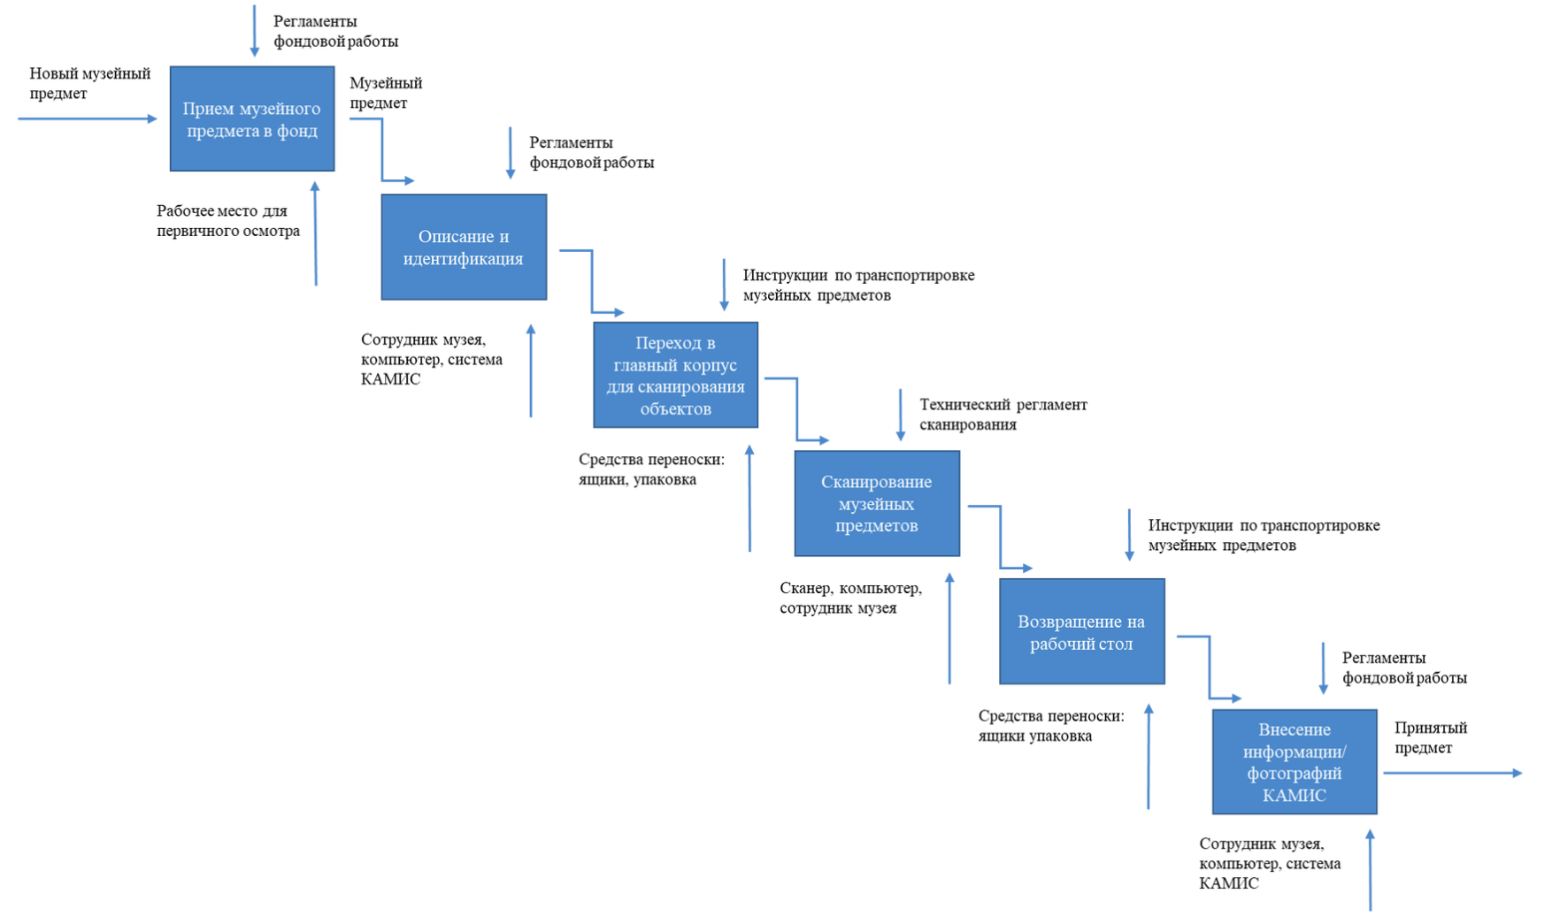
IDEF0

Slide 13
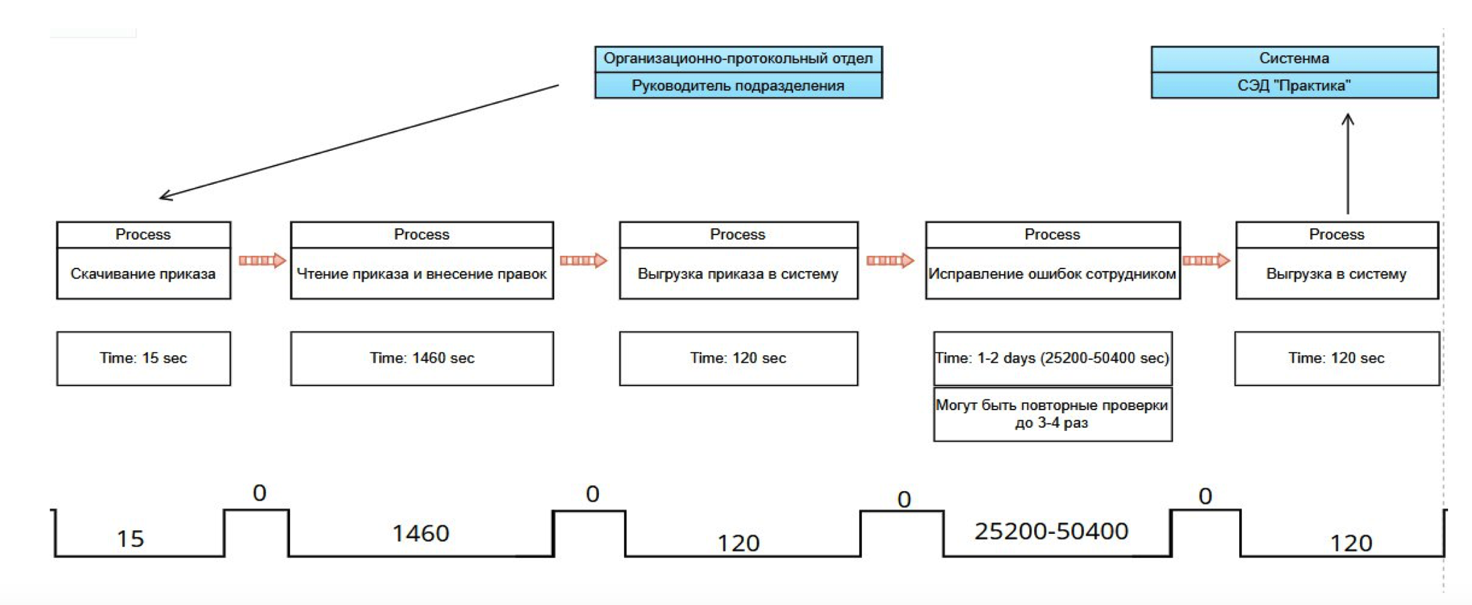
USM

Slide 14

5 Почему
Почему процесс внесения данных идёт медленно? → Потому что каждый раз приходится писать описание заново и вручную загружать фото.
Почему приходится писать описание заново? → Потому что нет готовых шаблонов для типичных предметов.
Почему нет шаблонов описаний? → Потому что процесс не был стандартизирован.
Почему процесс не был стандартизирован? → Потому что в приоритете стояла скорость оцифровки, а не оптимизация.
Почему приоритет был на скорость, а не на систематизацию? → Потому что нужно срочно внести большое количество экспонатов в КАМИС по новым требованиям закона.
Отсутствие стандартизированных шаблонов описания и рабочего алгоритма
801-1000
14-16
322
5

Slide 15
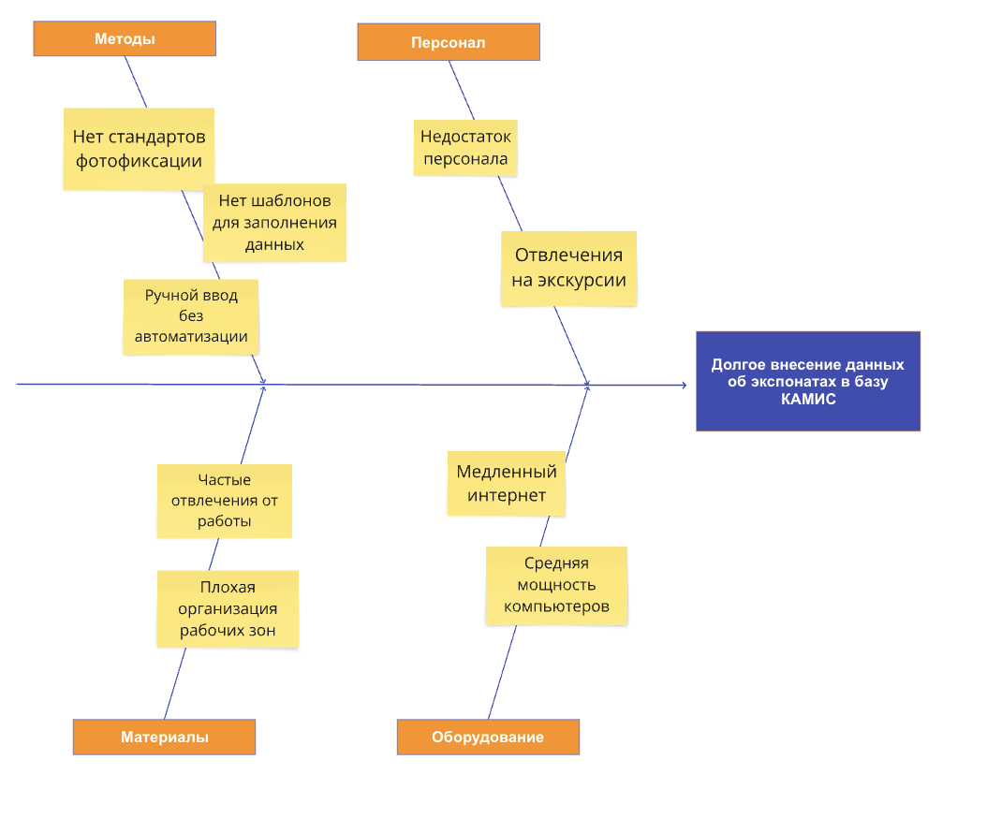
Диаграмма Ишикавы
801-1000
14-16
322
5

Slide 16
Вид потерь | Процесс
Перепроизводство | Частично: создание черновиков, которые не используются
Ожидание | Ожидание загрузки КАМИС, медленный интернет
Лишняя транспортировка | Перенос предметов между локациями фотосъёмки и рабочего места
Лишняя обработка | Повторная обработка фото, ручное редактирование, исправления
Излишние запасы | Накопление необработанных экспонатов
Дефекты / ошибки | Ошибки в описании, несоответствие фото и предмета, повторный ввод

Slide 17
Перечень выявленных проблем, потерь и их корневых причин:
№ | Проблема | Потери в процессе | Корневая причина
1 | Долгое внесение информации об экспонате | Время на ручной ввод и исправления | Отсутствие шаблонов описания
2 | Много времени уходит на фотосъемку и обработку | Ожидание подходящего света, корректировки фото | Нет стандартизированного процесса фотосъемки
3 | Лишние передвижения между зонами работы | Потеря времени на перемещения | Плохая организация рабочего пространства
4 | Медленная загрузка в КАМИС | Время ожидания из-за скорости интернета | Низкая скорость интернета
5 | Отвлечения от работы из-за других задач и посетителей | Прерывание основной работы | Нет разграничения времени на основную работу и экскурсии
6 | Ошибки при заполнении данных | Переделка карточек, время на исправление | Отсутствие системы двойной проверки и чек-листов

Slide 18

Предложения по Lean-улучшениям (Kaizen)
Категория | Предложение
Стандартизация | Создать шаблоны карточек экспонатов (для типовых предметов)
Визуальное управление | Использовать чек-листы, визуальные инструкции рядом с рабочими зонами
Упрощение потока | Чётко разделить фотозону и рабочую зону; минимизировать перемещения
Автоматизация | Настроить шаблоны в КАМИС, макросы или автоформы в Excel/Word
Устранение ожиданий | Ускорить интернет, организовать кэш-загрузку, использовать офлайн-шаблоны
Оптимизация времени | Выделить «тихое» время без приёма посетителей, чтобы каждый раз не отвлекаться на экскурсии. Создание локальной справочной базы или внутренней Вики по типам экспонатов
Целевое состояние:
Обработка одного экспоната в среднем за 5–6 минут, а не 10–15.
Снижение количества ошибок, повторов, ручной работы.
Чёткий поток: 📷 Фото → 📄 Запись → 🖥️ Ввод → ✔ Проверка.
801-1000
14-16
322
5
Notes:
Перейдем ко второй категории предложений от подразделений.
Исходя из запросов подразделений мы определили, что есть потребность в создании сопроводительных графических элементов таких как:
Пиктограммы
Представление предметных рейтингов
Фотографии
На данном слайде представляем вам 3 вида пиктограмм, которые отрисованы в разных цветах, приемах графики и подойдут для разных стилей представления информации. В последующем мы разместим ссылку на архив пиктограмм на все случаи жизни.
След. слайд

Slide 19
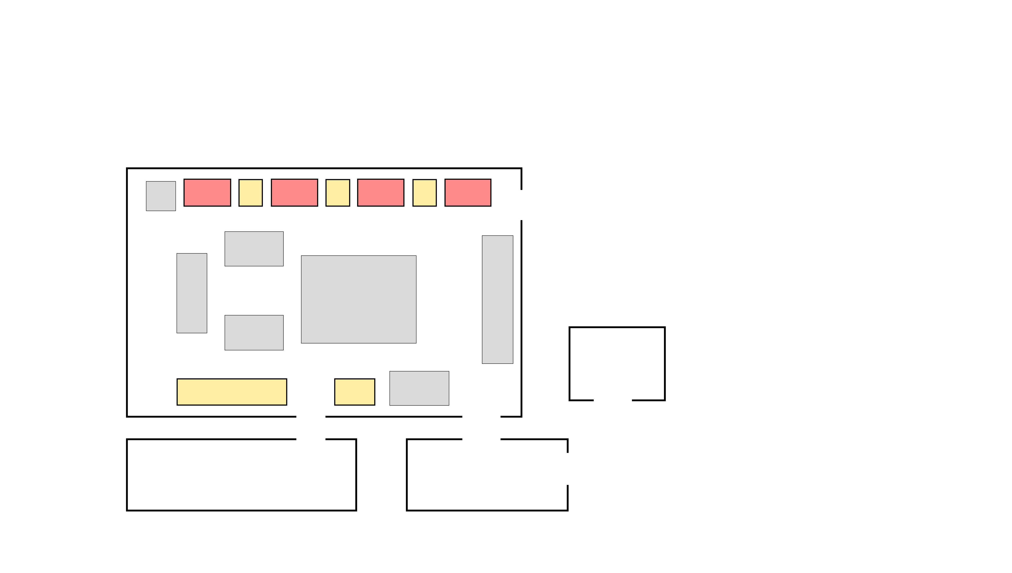
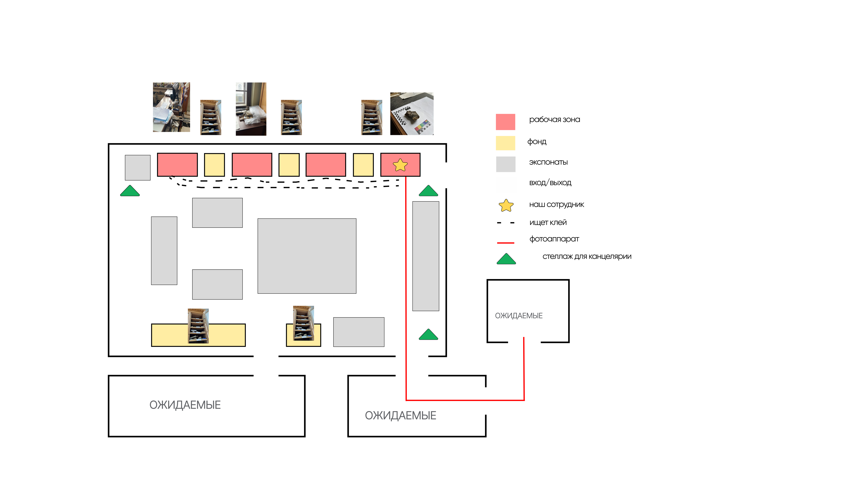
Спагетти

Slide 20
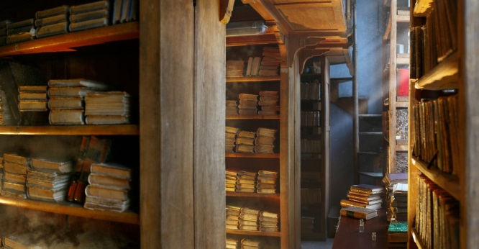
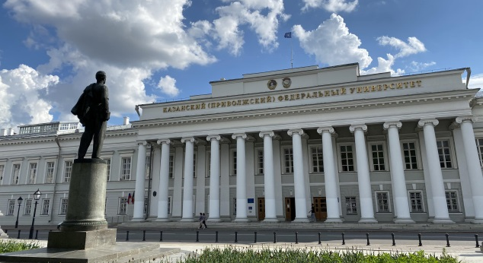
Ожидаемые результаты:
Сокращение времени обработки одного экспоната до 5–6 минут.
Повышение точности и полноты внесённой информации.
Снижение нагрузки на хранителя и повышение удовлетворённости работой.
Увеличение количества предметов, внесённых в базу за день.
Повышение прозрачности и управляемости музейных процессов.
Вывод
Оптимизация процесса внесения данных в КАМИС позволит сократить время обработки экспонатов, снизить нагрузку на сотрудников и повысить точность информации. Внедрение стандартов, автоматизация и распределение задач создадут устойчивую и эффективную систему учёта музейных фондов.

Slide 21

Спасибо за внимание!

